Slide 1


Slide 2

Plan du stand – Plan stand
Afin de clairement définir vos besoins logistiques, nous vous demandons de créer le plan de votre stand sur base des propositions suivantes.
Vous trouverez pour chaque taille de stand, 4 options possibles:
3 côtés ouverts
3 cotés fermés
2 côtés ouverts (côté droit)
2 côtés ouverts (côté gauche)
Merci d'implanter sur votre stand le mobilier suivant (gabarits disponibles sur le slide suivant):
Tables
Chaises
Réserve (si demandée)
Potelets (si demandés)
Merci de supprimer les slides non utilisés.
Maak een plan van je stand volgens onderstaande voorstellen. Zo kunnen we je logistieke behoeften correct inschatten.
Voor elke standgrootte zijn er 4 opties mogelijk:
3 open zijden
3 gesloten zijden
2 open zijden (rechterkant)
2 open zijden (linkerkant)
Gelieve in je stand volgend meubilair te voorzien (zie sjablonen op de volgende slides):
Tafels
Stoelen
Berging (indien aangevraagd)
Afzetpaaltjes (indien aangevraagd)
Verwijder de slides die je niet gebruikt.

Slide 3
Mobilier disponible à placer Beschikbaar meubilair
Tables - Tafels
Chaises - Stoelen
Réserve - Berging
Potelets - Afzetpaaltjes
180*80
180*80
180*80
100*100
120*80
120*80
120*80
120*80

Slide 4
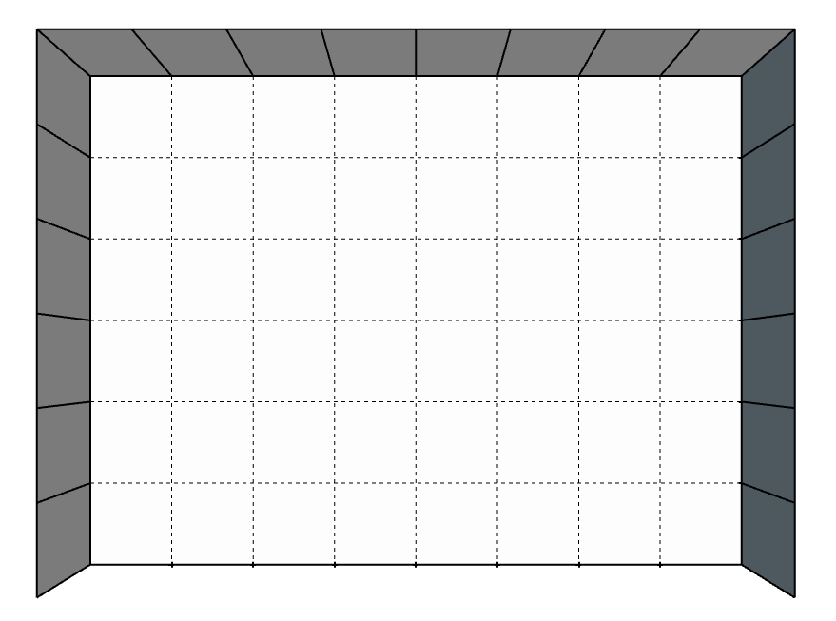
MEDIUM
EXEMPLE VOORBEELD
L = 8m
P = 6m
H = 2,4m
100*100
180*80
180*80
180*80
180*80
120*80
180*80
180*80
120*80
1 côté ouvert 1 open zijde

Slide 5
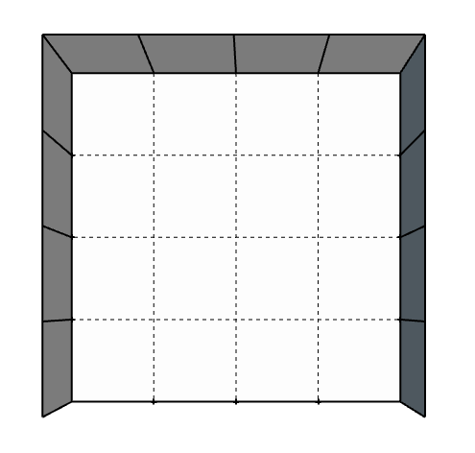
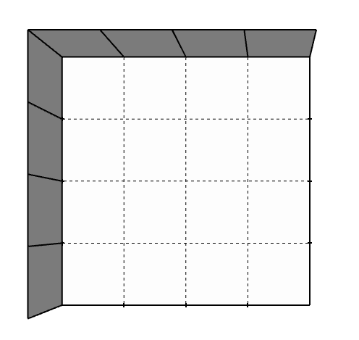
SMALL
L = 4m
P = 4m
H = 2,4m
1 côté ouvert 1 open zijde
2 côtés ouverts DROITE 2 open zijden RECHTS

Slide 6
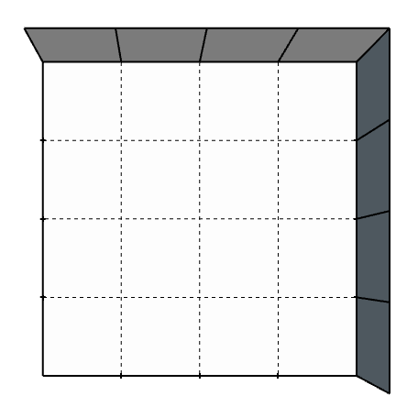
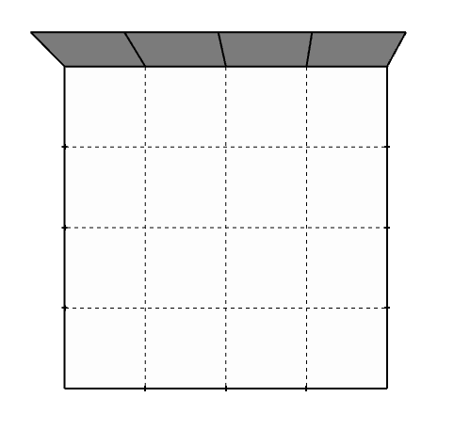
SMALL
L = 4m
P = 4m
H = 2,4m
2 côtés ouvert GAUCHE 2 open zijden LINKS
3 côtés ouverts 3 open zijden

Slide 7
MEDIUM
L = 8m
P = 6m
H = 2,4m
1 côté ouvert 1 open zijde

Slide 8
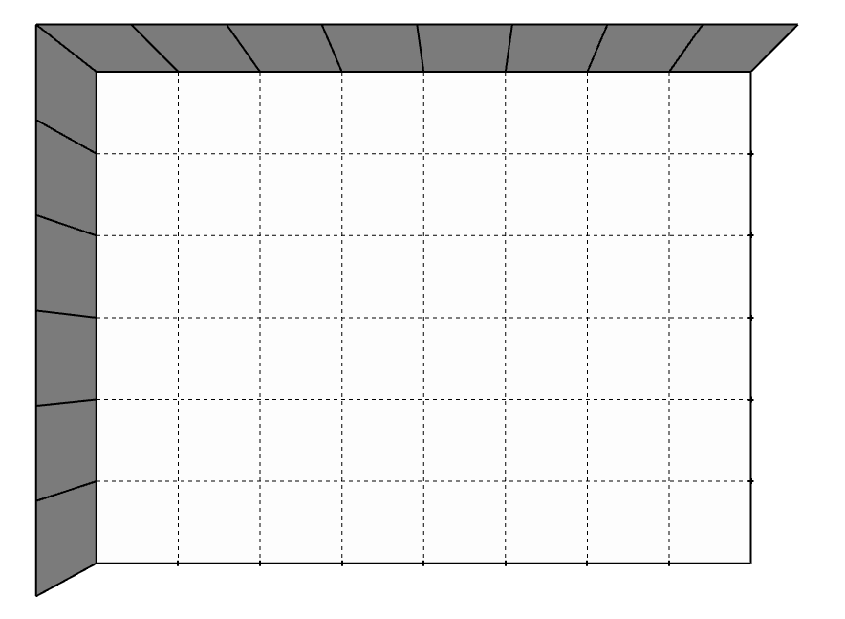
MEDIUM
L = 8m
P = 6m
H = 2,4m
2 côtés ouverts DROITE – 2 open zijden RECHTS

Slide 9
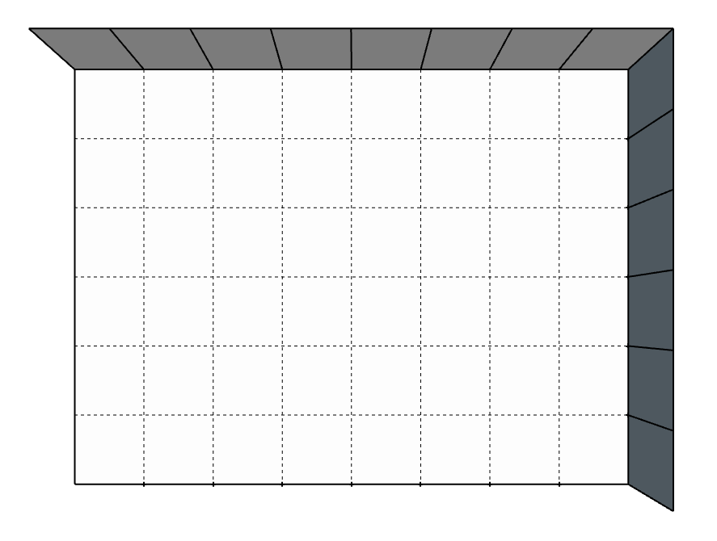
MEDIUM
L = 8m
P = 6m
H = 2,4m
2 côtés ouverts GAUCHE 2 open zijden LINKS

Slide 10
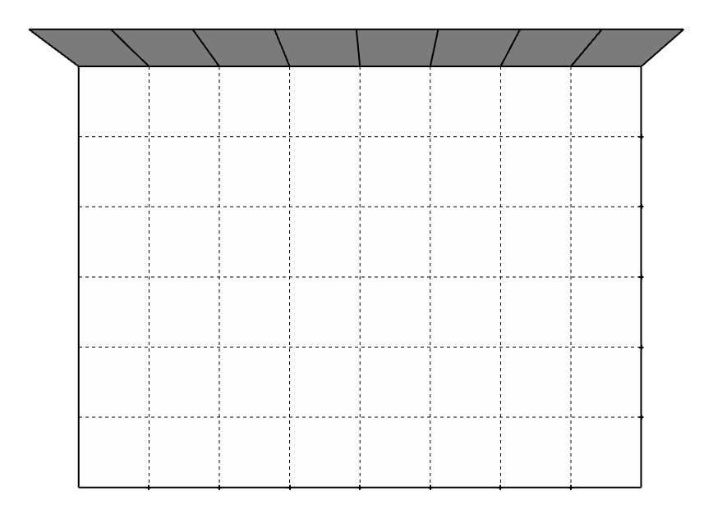
MEDIUM
L = 8m
P = 6m
H = 2,4m
3 côtés ouverts 3 open zijden

Slide 11
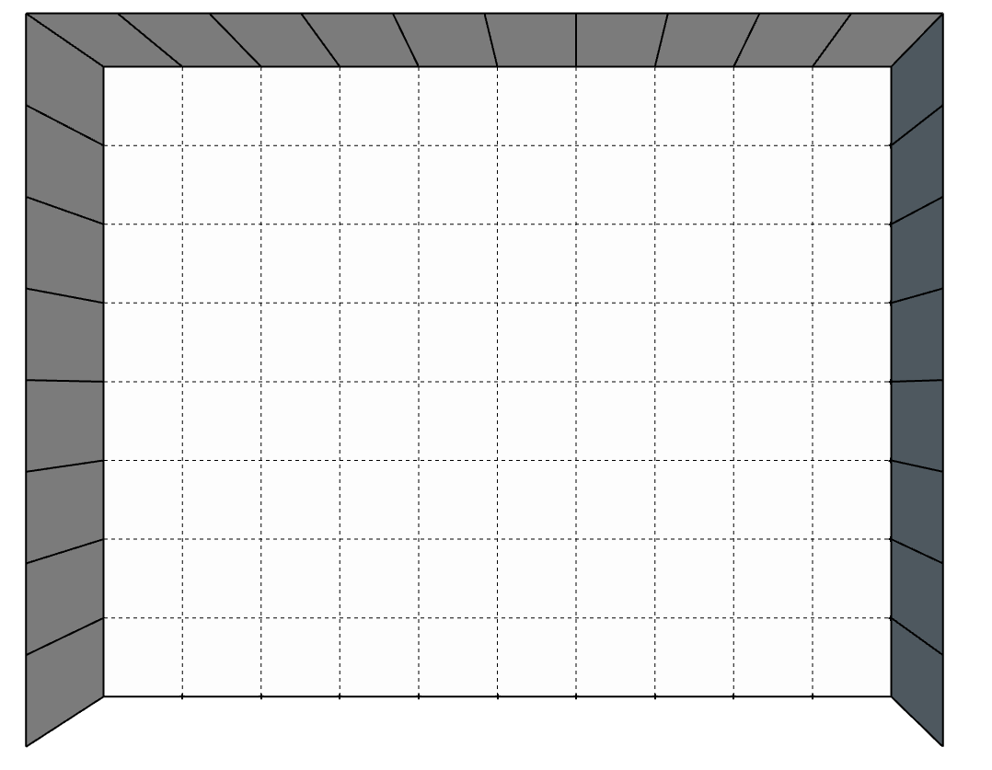
LARGE
L = 10m
P = 8m
H = 2,4m
1 côté ouvert 1 open zijde

Slide 12
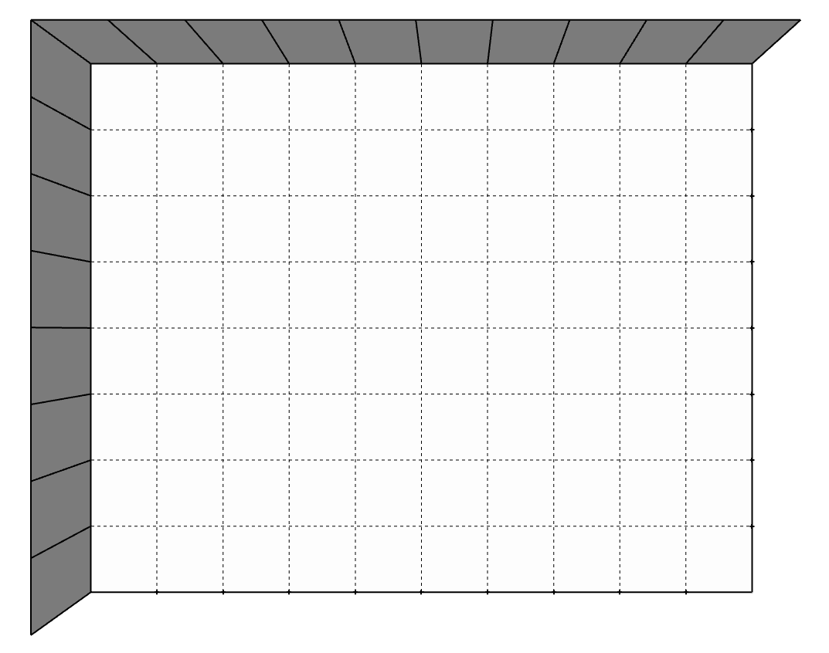
LARGE
L = 10m
P = 8m
H = 2,4m
2 côtés ouverts DROITE 2 open zijden RECHTS

Slide 13
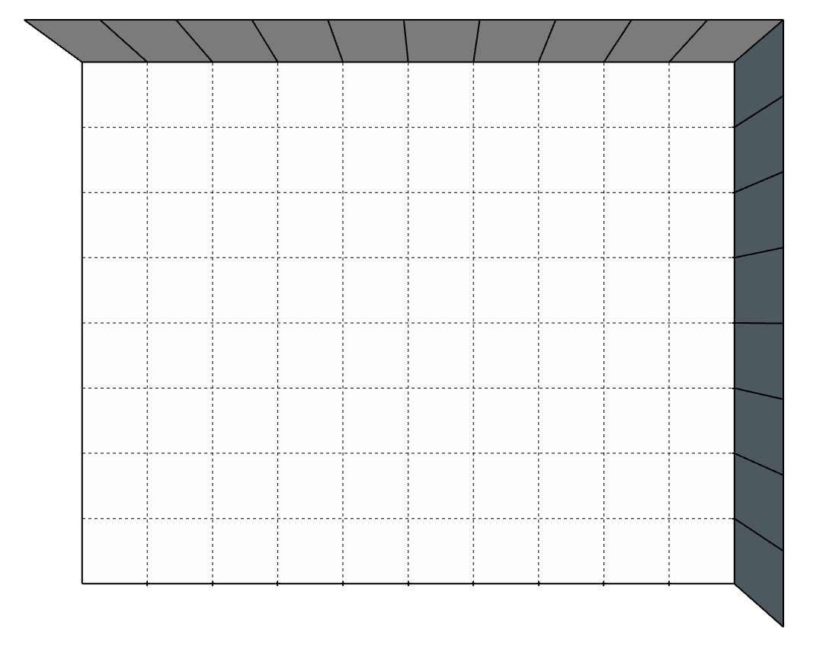
LARGE
L = 10m
P = 8m
H = 2,4m
2 côtés ouverts GAUCHE 2 open zijden LINKS

Slide 14
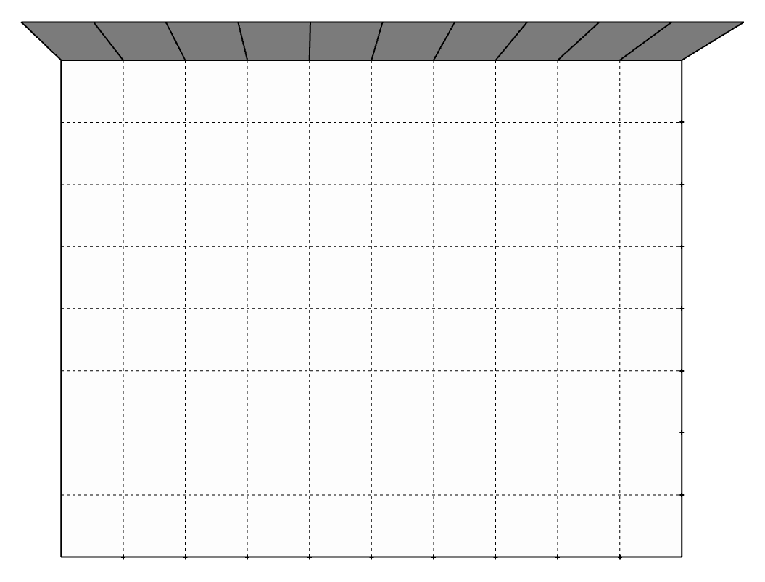
LARGE
L = 10m
P = 8m
H = 2,4m
3 côtés ouverts 3 open zijden

